Slide 1
浏览文件和vim编辑器

Slide 2
本次课内容
文件浏览(cat、more、less、tail)
文件编辑(vim)

Slide 3
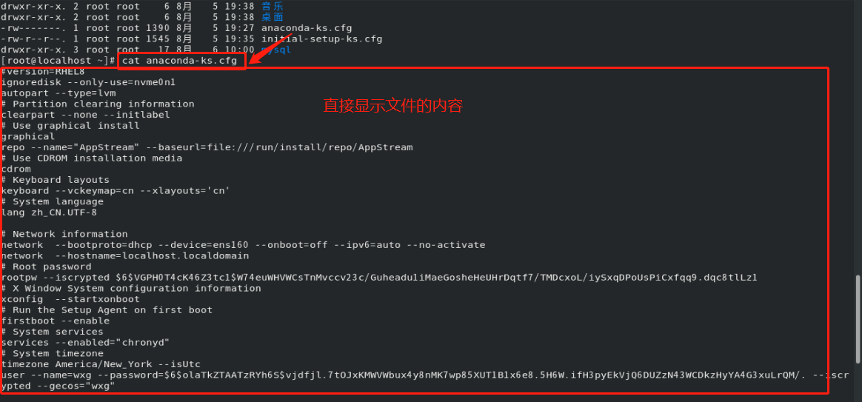
文件的操作--浏览文件
cat命令：用于显示文件的内容。格式：cat[参数]<文件名>

Slide 4
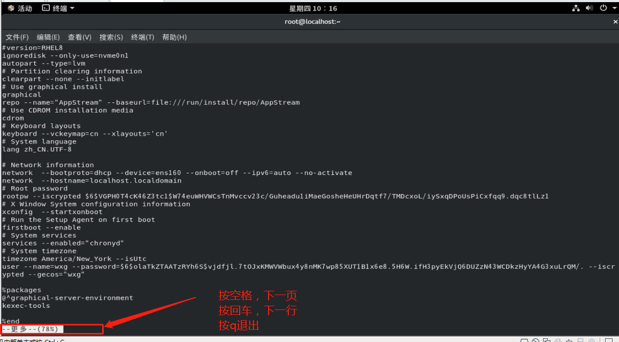
文件的操作--浏览文件
more命令：一般用于要显示的内容会超过一个画面长度的情况。
按空格键显示下一个画面。
回车显示下一行内容。
按 q 键退出查看。

Slide 5
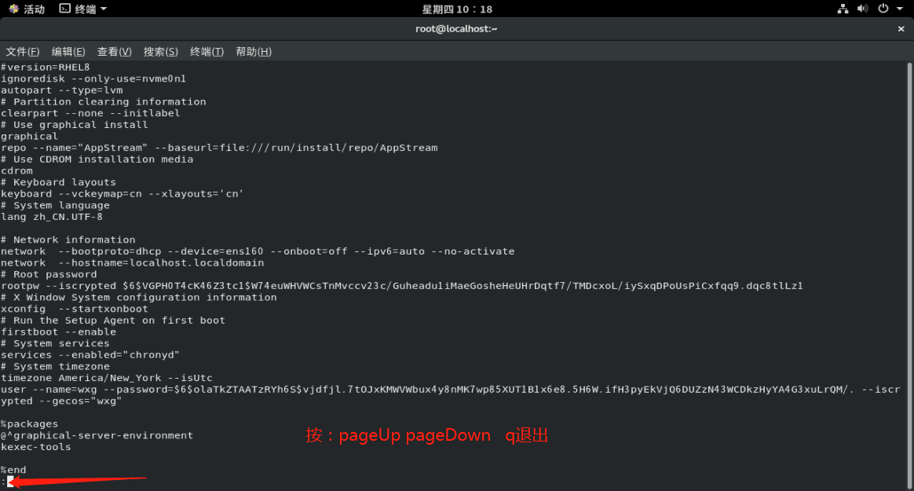
文件的操作--浏览文件
less命令用法和more类似，不同的是less可以通过PgUp、PgDn键来控制。
less yum.conf
PgUp 和 PgDn 进行上下翻页.
它具有more的功能：回车下一行和空格下一页

Slide 6
文件的操作--浏览文件
tail命令是在实际使用过程中使用非常多的一个命令，它的功能是：用于显示文件后几行的内容。
用法:
tail -10 /etc/passwd ➔ 查看后10行数据
tail -f catalina.log ➔ 动态查看日志(*****) 当有数据变化时，会自动显示（一般用于查看日志文件的动态变化）
ctrl+c 结束查看

Slide 7
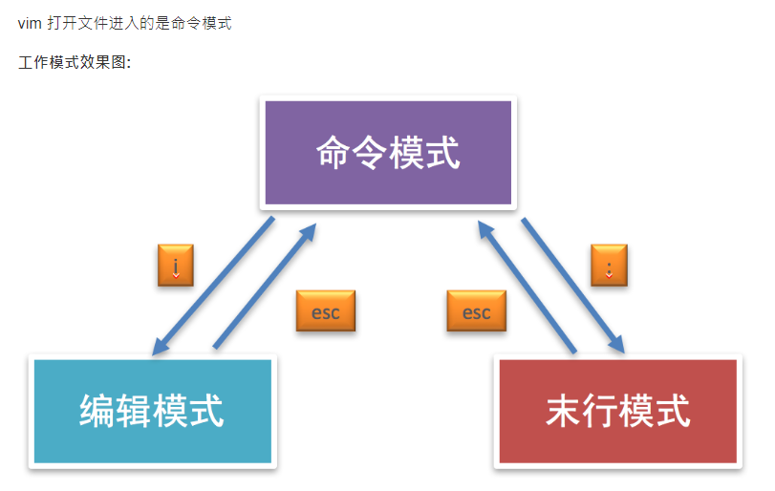
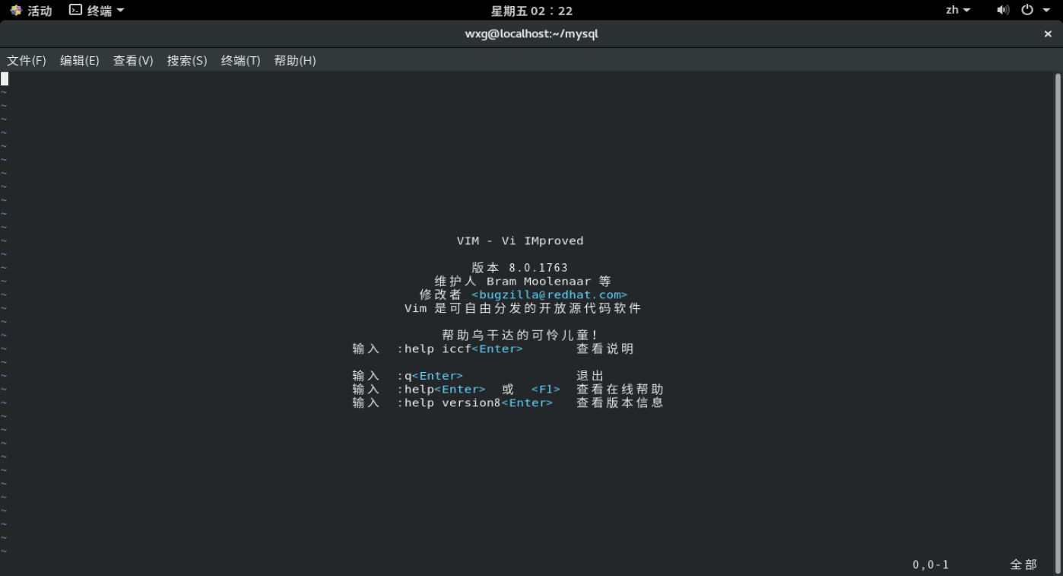
vim(重点)
输入vim可以打开编辑器
输入:q可以退出编辑器
Notes:
Manual 手册，说明书
强制退出：:qa!

Slide 8
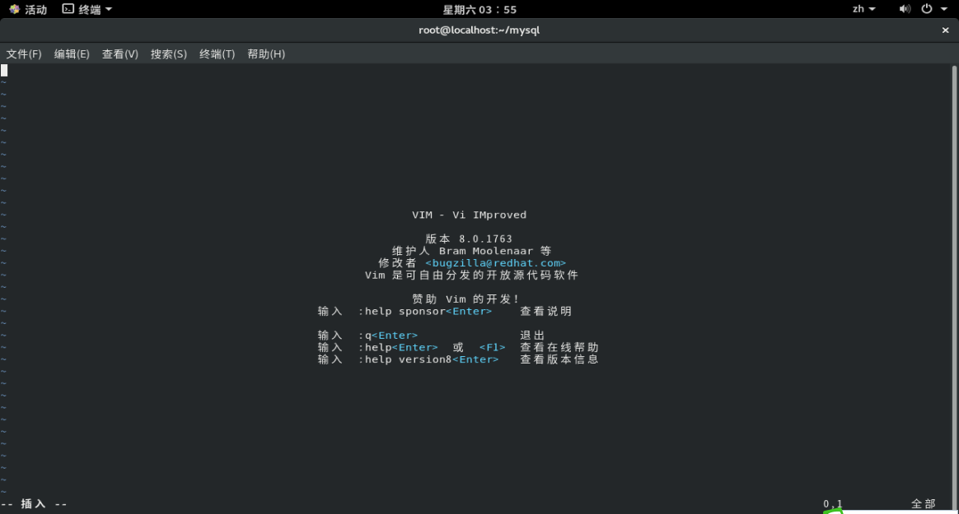
命令模式(重点)
输入vim 进入命令模式
或输入:vim 文件名.后缀 （编辑文件）

Slide 9
编辑模式(重点)
在命令模式下按i进入编辑模式
（按下键盘i、I、a、A、o、O都可以进入编辑模式）
按大写字母I，光标会跳到当前行的开始位置
按小写字母a，光标会跳到下一个字符的位置；
按大写字母A，光标会跳到当前行的结尾位置；
按小写字母o，光标会跳到当前行的下一行起始位置并空出一行；
按大写字母O，光标会跳到当前行的上一行起始位置并空出一行；

Slide 10
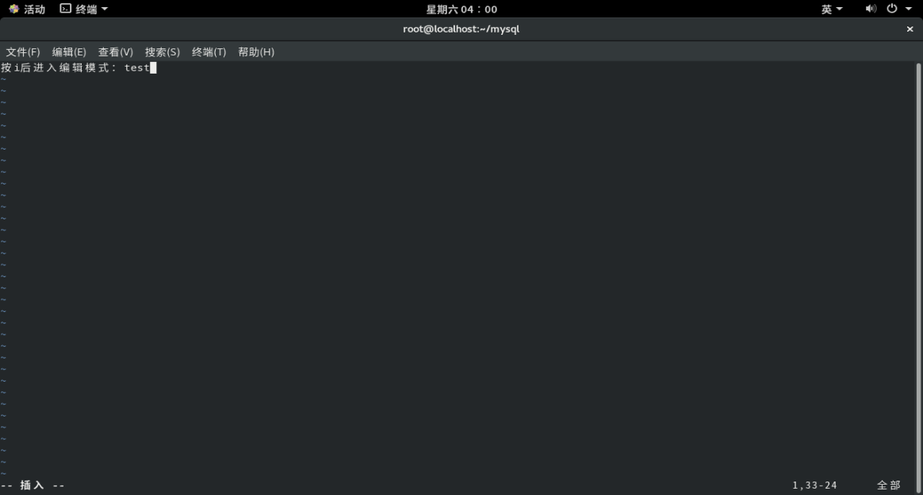
编辑模式(重点)

Slide 11
末行模式(重点)
在命令模式下按 “:命令”
:w 保存 （如果打开现有的文件时，直接:w就是保存）
:w 文件名.后缀 （直接进入vim时，保存时需要设置文件名）
:wq 保存退出
:x 保存退出
:q! 强制退出
:! 表示在使用vim时临时查看Linux命令的执行结果（可以回到命令界面，按回车又可回到vim模式）

Slide 12
设置搜索结果高亮、设置行号
设置搜索结果高亮
vim打开搜索结果高亮可以使用命令:set hlsearch；
关闭搜索结果高亮:set nohlsearch
显示行号
输入:set nu即可显示每一行的行号，
如果想要不显示行号则使用命令:set nonu。

Slide 13
可视模式
1字符可视模式：按小写v 字符可视模式，移动光标时以字符为单位对文本进行选中。
2行可视模式：按大写V 行可视模式，移动光标时以行为单位对文本进行选中。
3块可视模式：按ctrl+v 块可视模式,移动光标时选中的是一个上下对齐的块
块插入:如果我们要对选中块的每一行开头都插入字符123，选中指定块后，按I键进入编辑模式而且光标进入行开始位置，输入我们想要输入的字符后，再按一下esc键就可以对每一行的开头都插入字符123的操作。
(2) 块删除
我们可以选中指定块，直接按d键进行删除。

Slide 14
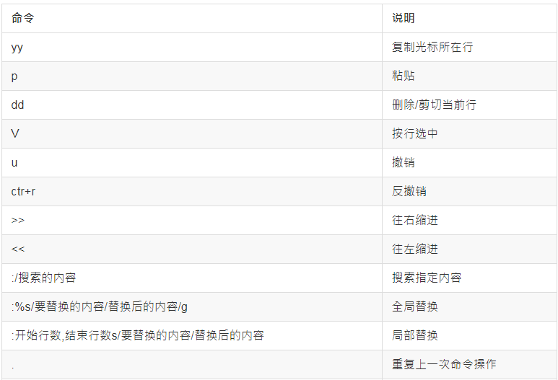
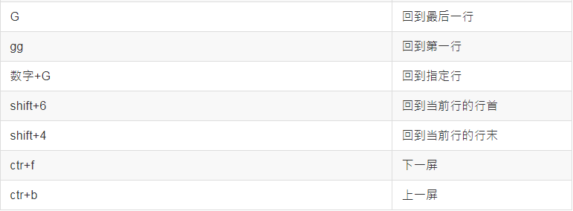
常用命令

Slide 15
查找替换
自学：:/…
自学: :%s/查找的内容/替换的内容/g

